Slide 1
Эксперимент Норманна Триплетта и социальная фасилитация
Подготовили студенты 2 группы 3 курса МПФ
Дрык Дарья Ивановна и Черепкова Мария Денисовна

Slide 2
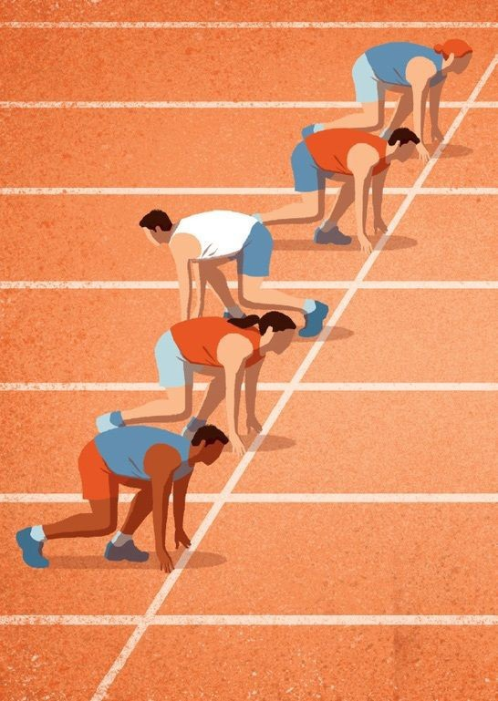
Цель исследования: изучить явление социальной фасилитации на примере группы студентов в условиях сдачи беговых нормативов.
Предмет исследования: поведение студентов во время сдачи нормативов, результаты сдачи в разных условиях.
В качестве испытуемых были взяты студенты женского пола 1 и 2 группы 3 курса МПФ. Всем испытуемым в районе 19-21 года. Всего в эксперименте принимало участие 15 человек.

Slide 3
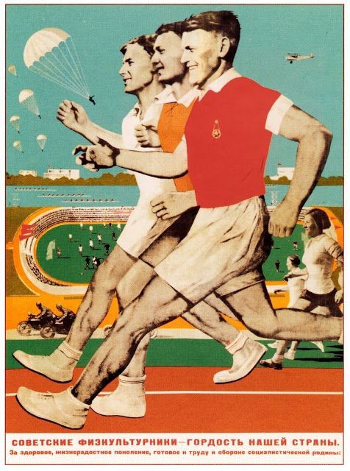
Эксперимент проводился в условиях сдачи беговых нормативов на паре по физической культуре. Испытуемые не знали, что стали объектом исследования. Проводилось скрытое наблюдение во время непосредственно сдачи. Организаторы также приняли участие в эксперименте. Были проанализированы результаты студентов в разных условиях: сначала участники эксперимента бежали группой из 15 человек (все испытуемые), затем парами, и по одному.

Slide 4
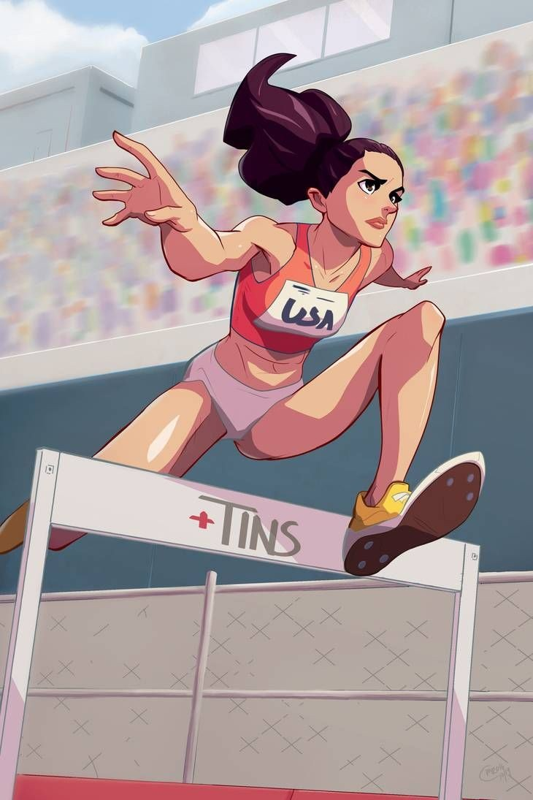
В результате анализа полученных данных было установлено, что лучшие результаты студенты показали во время бега в парах, где присутствовал соревновательный элемент, но не было много людей. В данном случае абсолютно все участники эксперимента показали лучший результат, по сравнению с другими условиями. Во время бега большой группой 8 (53,33%) человек из 15 значительно улучшили свои результаты, по сравнению с одиночным бегом, 5 (33,33%) – улучшили, но не настолько значительно, и 2 (13,33%) студента ухудшили.

Slide 5
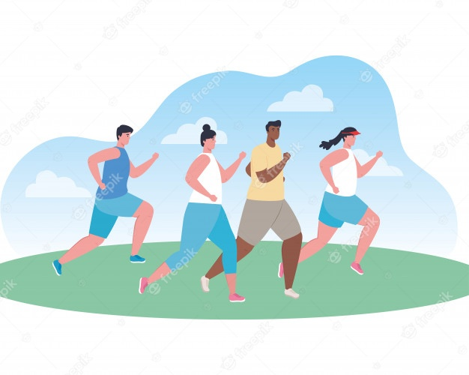
Улучшение результатов при беге в группе людей и парами свидетельствует о явлении социальной фасилитации, проявляющейся в условиях соревнования. Однако часть испытуемых показала прямо противоположные данные, ухудшив результаты при беге в группе людей. Это показывает наличие такого явления, как эффект социальной ингибиции. Либо же на результатах могло сказаться волнение из-за относительно большого скопления людей.

Slide 6
Спасибо за внимание!

